Slide 1
МБДОУ «Таеженский детский сад» (В гости к солнышку).
2 группа раннего возраста
Воспитатель : Сукнёва Е.И

Slide 2
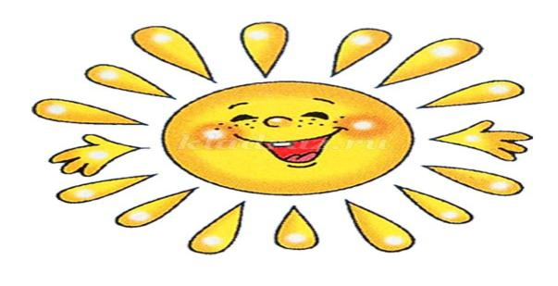
Цель: Приобщение детей раннего дошкольного возраста к устному народному фольклору на занятиях по развитию речи. Задачи: Обучающие. Продолжать учить детей рассказывать стихотворение вместе с педагогом, формировать связную речь детей. Продолжать учить группировать предметы по величине. Развивающие. Вызвать у детей радость от слушания знакомых потешек и желание читать их вместе с воспитателем. Формировать интонационную сторону речи. Развивать общую и мелкую моторику. Развивать у детей воображение, творчество.

Slide 3
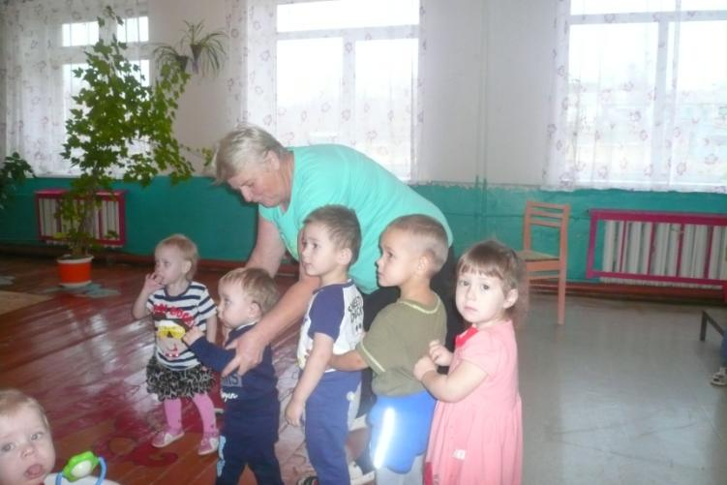
Утром встали малыши В детски сад свой пришли Вам мы рады как всегда Гости здесь у нас сутра

Slide 4
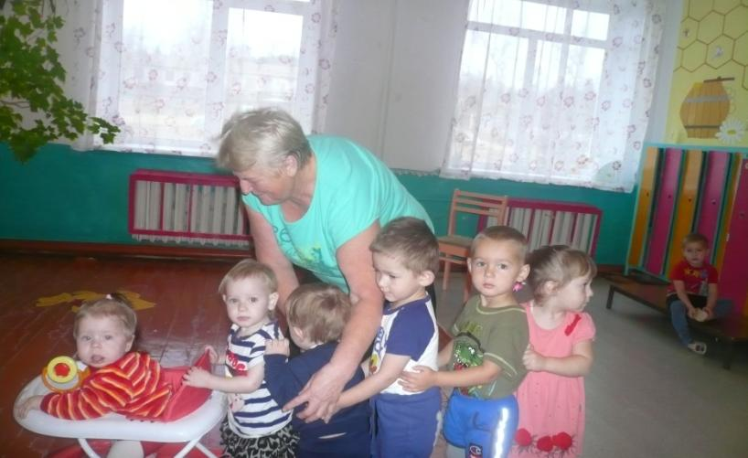
Вот поезд наш едет, Колеса стучат, Далёко, далёко ребят он повёз!

Slide 5
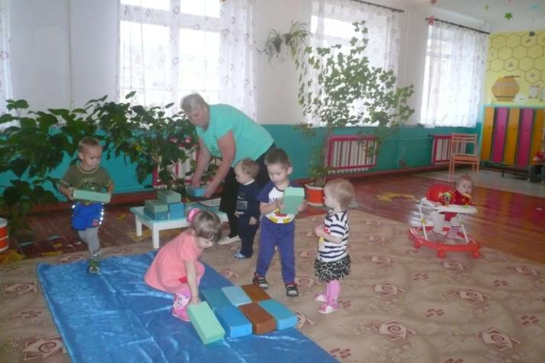
Дети: нужно построить мостик. - Дети строят мостик из кирпичиков.

Slide 6
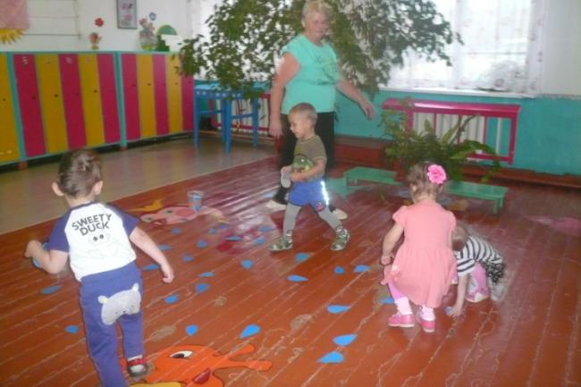
Дидактическая игра. «Собери капельки в ведерко»

Slide 7
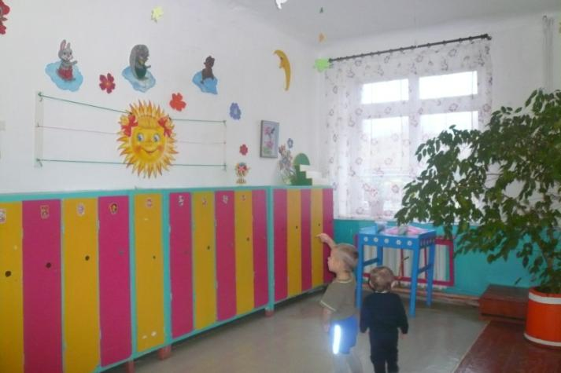
Вот мы и добрались до солнышка !

